Slide 1

Внедрение системы электронного документооборота в систему работы Московского Политехнического университета
Подготовила студент группы 171-341 Мельник Елизавета Васильевна
Куратор проекта:
Кесель Сергей Александрович

Slide 2
Содержание
Введение
Цели
Объект и предмет изучения
Актуальность проекта
Целевая аудитория
План разработки
Основная часть
Теоретическая часть
Практическая часть
На основе анализа предоставленных данных, предоставить возможную реализацию на административном уровне
Заключение

Slide 3
Объектом исследования проекта
Введение
Объектом исследования: является изучение процесса и способа передачи документов, используя ЭЦП. Изучение оборудования, используемое УЦ с целью внедрения их в университет для организации безопасной передачи данных.
.

Slide 4
Предметом исследования проекта
Введение
Предметом исследования: является изучение видов ЭДО, а так же видов ЭЦП, УЦ и их оборудований. Изучение структуры администрации и руководства университета «Московский Политех».

Slide 5
Цели проекта
Введение
Целями данного является :
изучение ЭДО и УЦ с целью внедрения такой системы в работу университета «Московский Политех»
составление демоверсии процесса внедрения такой системы на административном уровне университета..

Slide 6
Актуальность проекта
Введение
В связи со стремительным развитием технологий и их повсеместным внедрением электронный документооборот и архивные работы занимают наиболее высокую позицию по сравнению со своим бумажным аналогом.
Количество и объёмы используемых в современном мире документов растут. Причём соотношение электронных и бумажных документов со временем меняется в пользу последних. На данный момент, согласно статистическим данным, объём корпоративной электронной текстовой информации каждые три года удваивается.

Slide 7
Целевая аудитория
Введение
Обучающиеся студенты на технических направлениях и автоматизации процессов.
Стажеры в любой организации.
Работники университета.

Slide 8
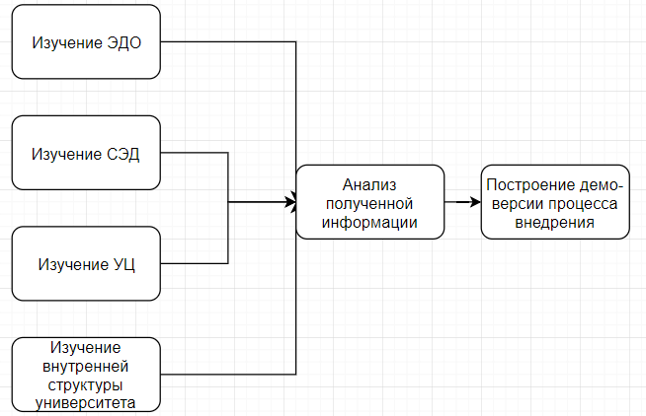
План разработки
Введение

Slide 9
Теоретическая часть
Основная часть
Электронный документооборот (ЭДО) – механизм по работе с документами в электронном виде, т.е. движение документов в организации с момента их создания (или получения) до завершения исполнения (или отправления), а также способ организации работы с документами, при котором основная масса документов организации (предприятия) используется в электронном виде и хранится централизованно;

Slide 10
Теоретическая часть
Основная часть
Система электронного документооборота (СЭД) — это система (компьютерная программа, ПО и т.п.), позволяющая организовать и автоматизировать работу с электронными документами на протяжении всего их жизненного цикла.

Slide 11
Теоретическая часть
Основная часть
УЦ — основной компонент автоматизированных информационных систем с применением ЭЦП.
Электронно-цифровая подпись (ЭЦП) - это реквизит электронного документа, предназначенный для защиты данного электронного документа от подделки, полученный в результате криптографического преобразования информации с использованием закрытого ключа электронной цифровой подписи и позволяющий идентифицировать владельца сертификата ключа подписи, а также установить отсутствие искажения информации в электронном документе.

Slide 12
Процесс внедрения СЭД
Заключение
Основные этапы внедрения системы электронного документооборота включают в себя:
Этап 1. Определение базовых процессов и процедур.
Цель данного этапа заключается в четком определении состава существующих процессов документооборота и процедур обработки документации. Для этого необходимо провести детальный анализ существующих процессов и процедур.

Slide 13
Процесс внедрения СЭД
Заключение
Этап 2. Определение требований к процессам документооборота.
На данном этапе определяется, какие изменения необходимо внести в процессы документооборота, чтобы они работали эффективно и могли быть автоматизированы.

Slide 14
Процесс внедрения СЭД
Заключение
Этап 3. Формирование критериев выбора системы электронного документооборота.
На основании данных первого и второго этапов необходимо сформулировать набор критериев для выбора СЭД. Критерии выбора СЭД будут во многом определять объем дальнейших работ и порядок организации взаимодействия с поставщиком системы.

Slide 15
Процесс внедрения СЭД
Заключение
Этап 4. Выбор системы электронного документооборота.
Этот этап позволяет организации определить основные технологии, на основании которых будет работать система электронного документооборота, выбрать подходящую систему и определить поставщика услуг по внедрению системы электронного документооборота.

Slide 16
Процесс внедрения СЭД
Заключение
Этап 5. Управление проектом внедрения системы электронного документооборота.
После выбора поставщика системы электронного документооборота необходимо разработать план внедрения. Этот этап может занять достаточно много времени, однако время на планирование поможет значительно сократить время на внедрение системы. План может быть разработан совместно с поставщиком услуг.

Slide 17
Процесс внедрения СЭД
Заключение
Этап 6. Документирование системы.
Этот этап может выполняться параллельно с предыдущим этапом. Целью данного этапа является создание определенных организационных правил, которые обеспечат стабильную работу системы электронного документооборота.

Slide 18
Процесс внедрения СЭД
Заключение
Этап 6. Документирование системы.
Этот этап может выполняться параллельно с предыдущим этапом. Целью данного этапа является создание определенных организационных правил, которые обеспечат стабильную работу системы электронного документооборота.

Slide 19
Выбор УЦ
Заключение
Так как университет сотрудничает с компанией Инфотекс, то следовательно использовать стоит УЦ именно этой компании.
УЦ Infotecs
Ниже предоставлена информация непосредственно с сайта партнера нашего университета.

Slide 20
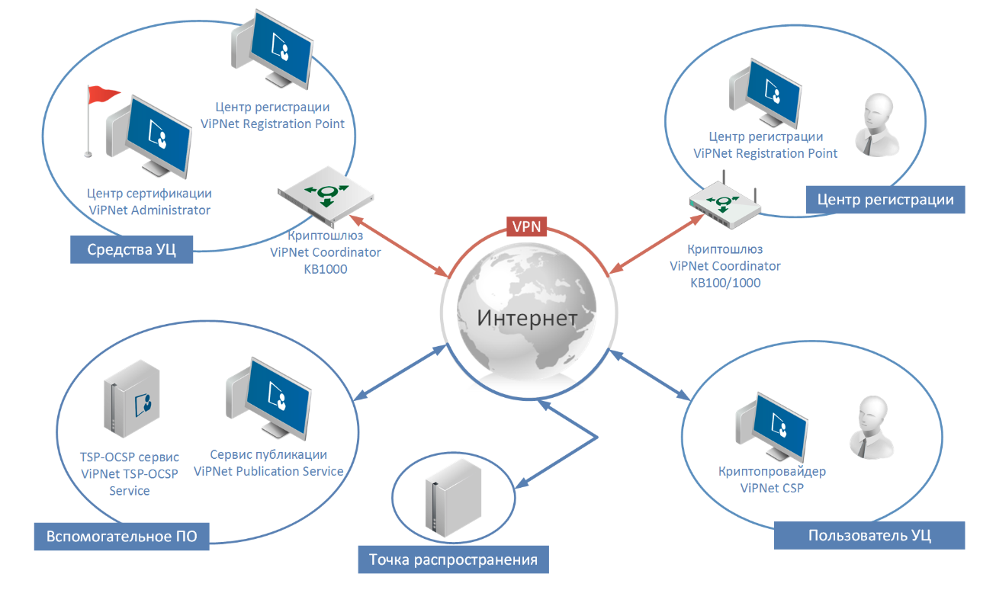
Выбор УЦ
Заключение

Slide 21
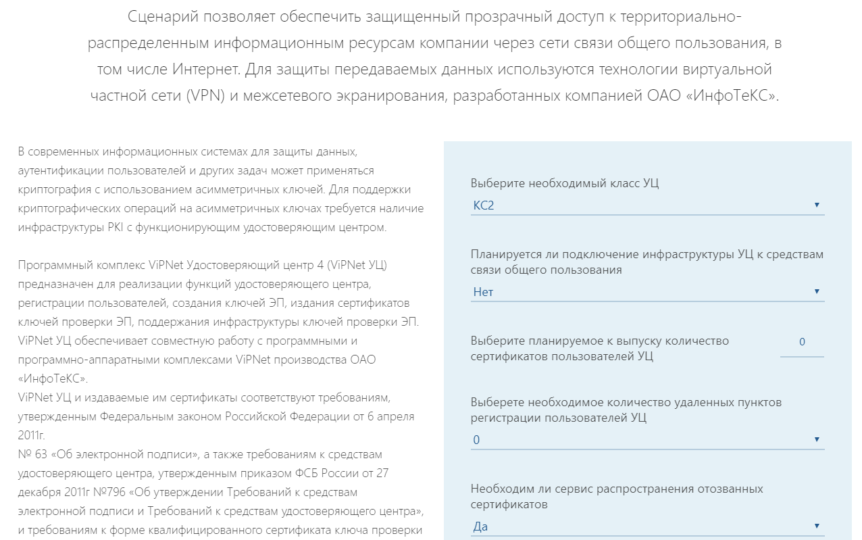
Выбор УЦ
Заключение

Slide 22
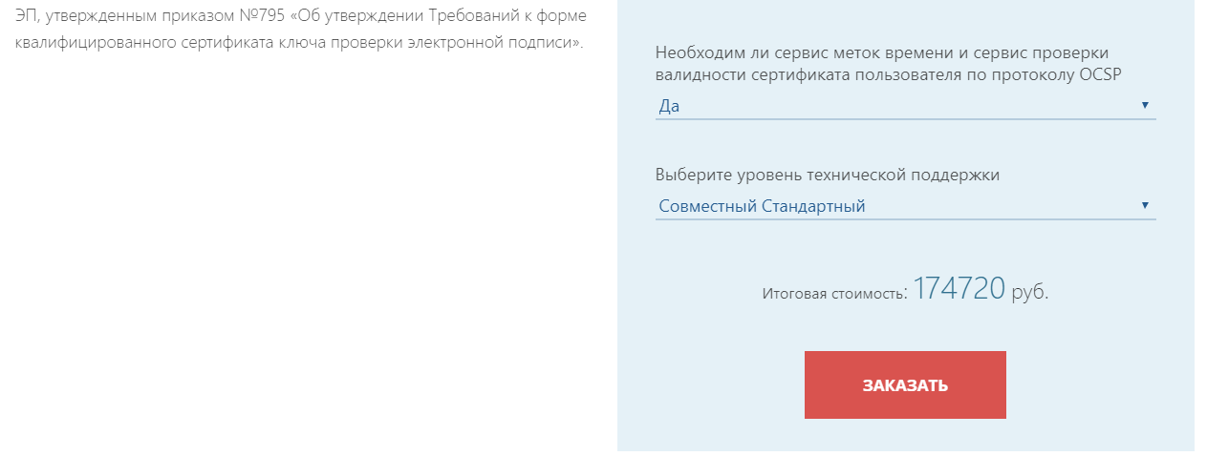
Выбор УЦ
Заключение

Slide 23
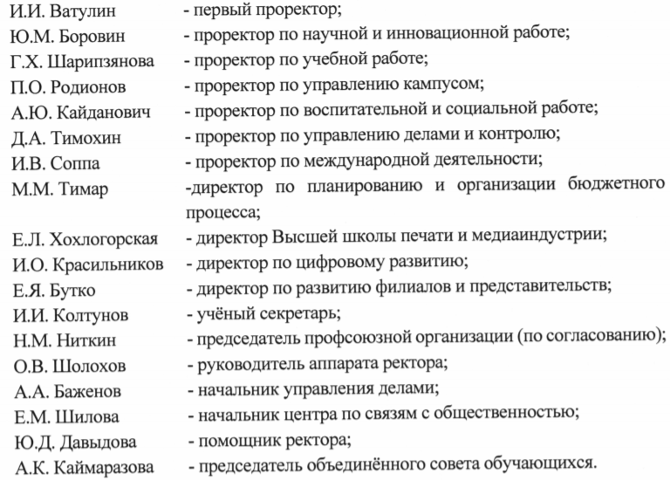
Админисрация
Заключение

Slide 24

Подготовили студенты групп 171-341 и 171-361: Мельник Елизавета Васильевна
Ерошев Дмитрий Олегович
Захаркин Андрей Олегович
Куратор проекта:
Репин Максим Михайлович

